Slide 1
Муниципальное бюджетное дошкольное образовательное учреждение детский сад № 3 «Тополёк» станицы Фастовецкой муниципального образования Тихорецкий район
Развитие логомоторных функций у детей
дошкольного возраста
Берлизова Оксана Николаевна
учитель-логопед
вторая квалификационная категория

Slide 2
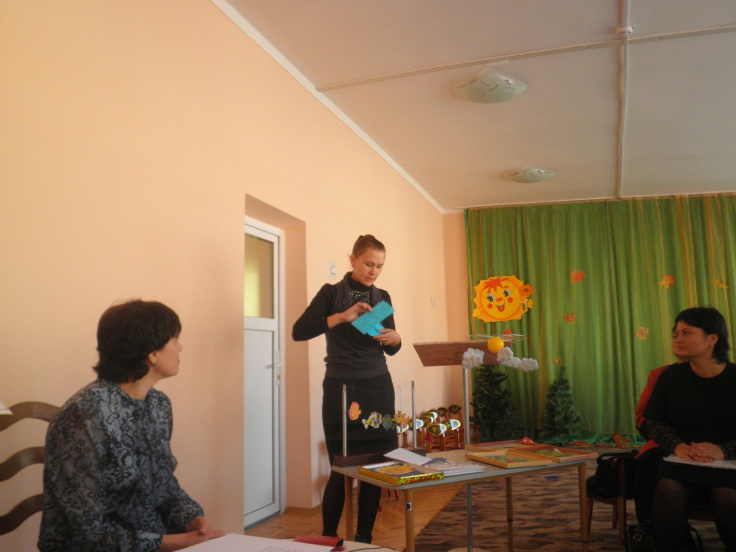
Актуальность опыта

Slide 3
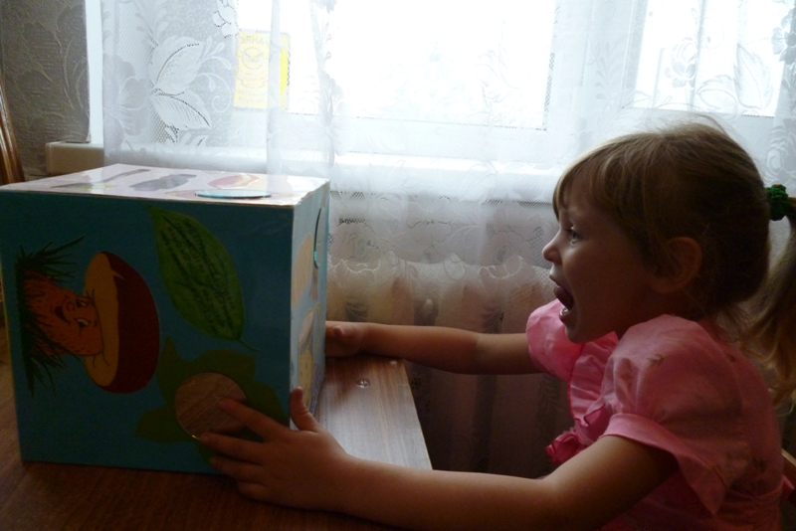
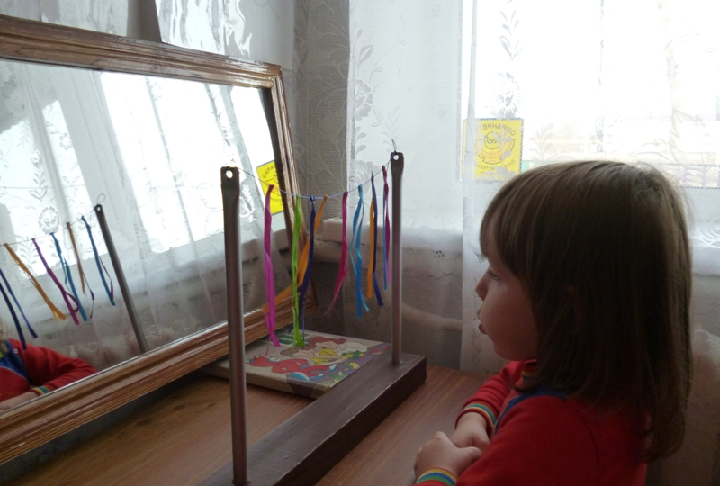
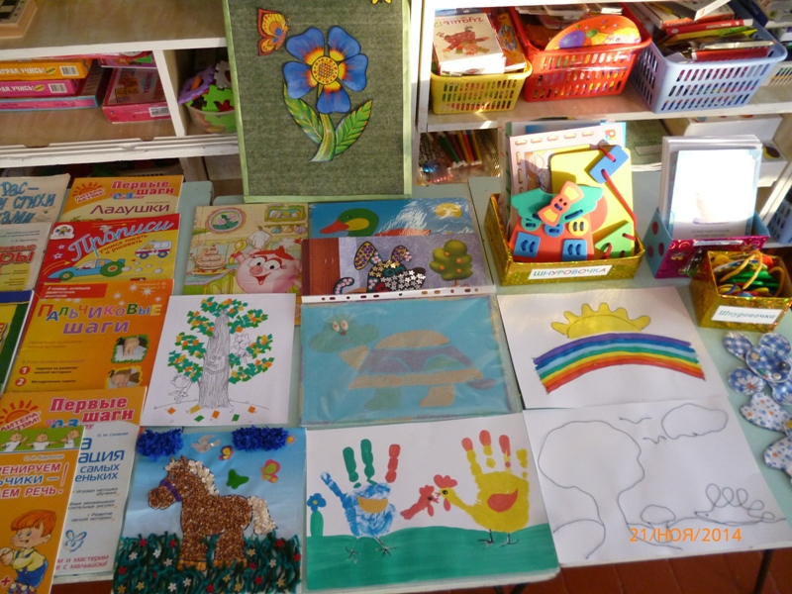
Логомоторные функции включают в себя развитие артикуляционной моторики, речевого дыхания и мелкой моторики.

Slide 4
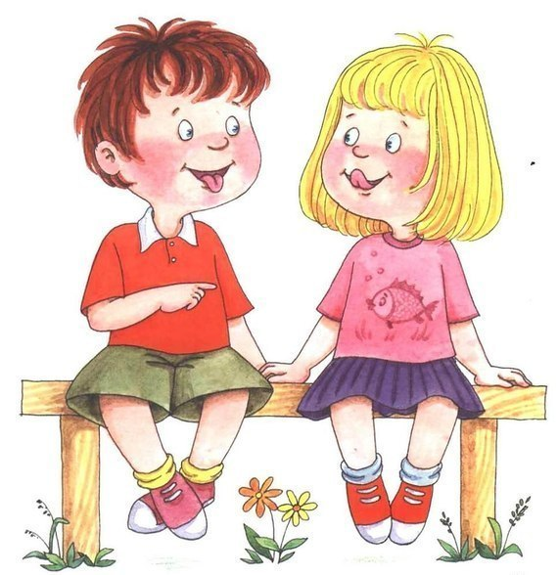
Артикуляционная моторика
Артикуляционная гимнастика- совокупность специальных упражнений, направленных на укрепление мышц речевого аппарата, развитие силы, подвижности и дифференцированных движений органов, принимающих участие в речи.

Slide 5
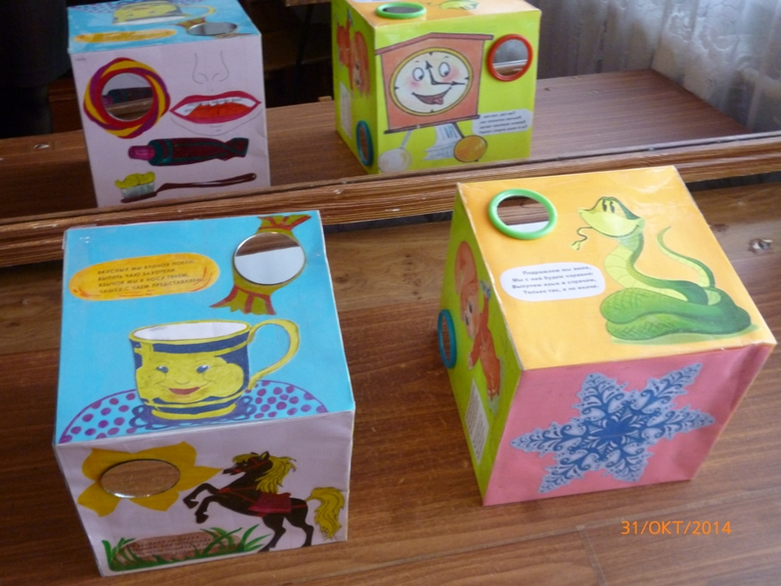
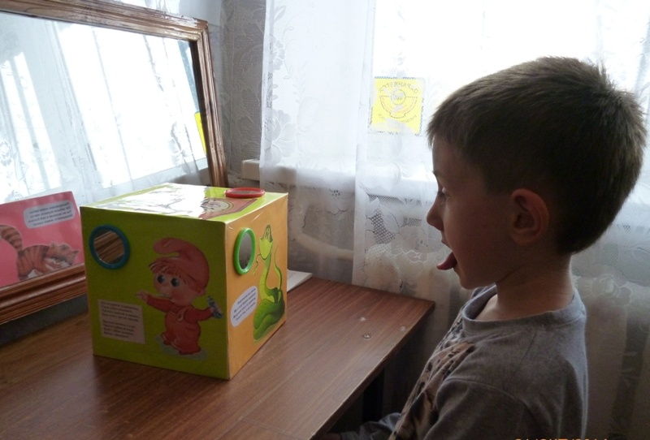

Slide 6
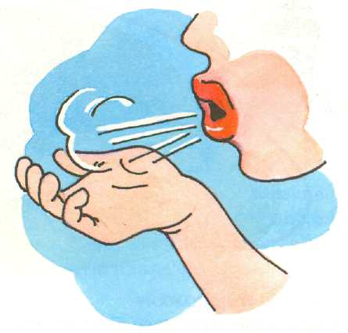
Речевое дыхание
Речевое дыхание – основа звучащей речи, источник образования, голоса. Оно обеспечивает нормальное голосообразование, правильное усвоение звуков.

Slide 7
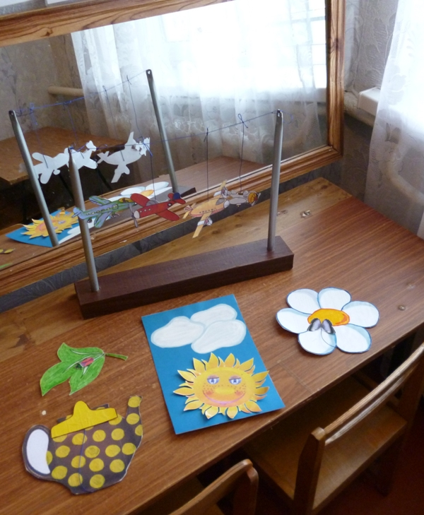
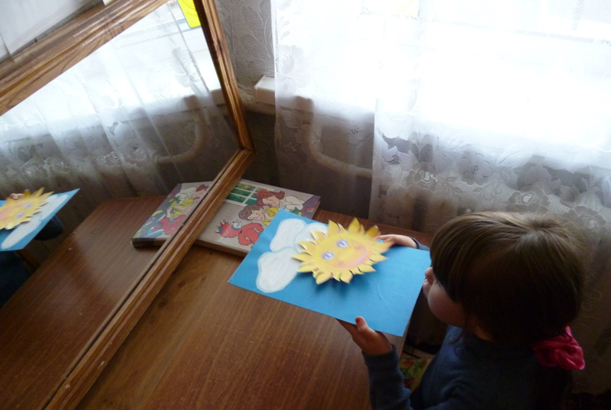
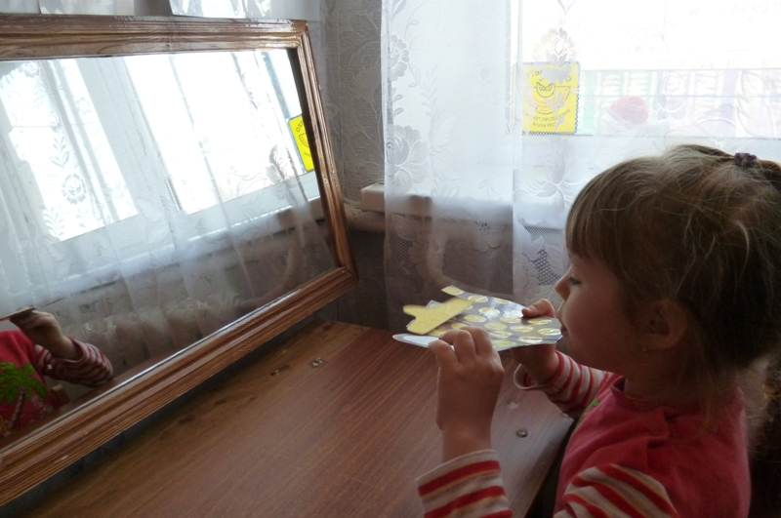

Slide 8
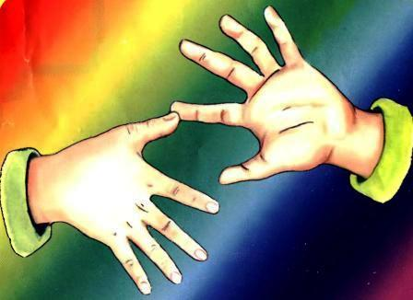
Мелкая моторика
Мелкая моторика – это способность человека выполнять мелкие и точные движения кистями рук в результате скоординированных действий трёх систем: нервной, мышечной и костной.

Slide 9
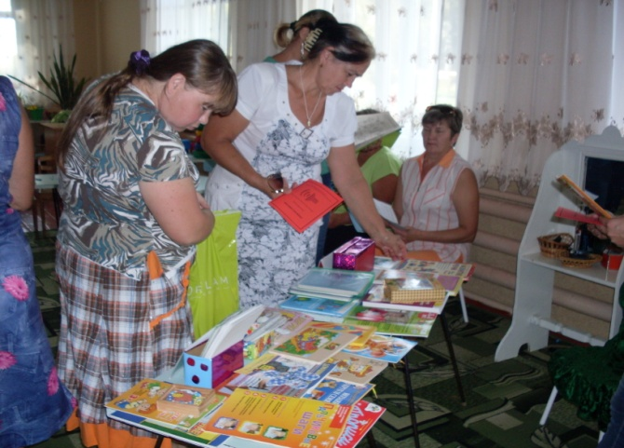
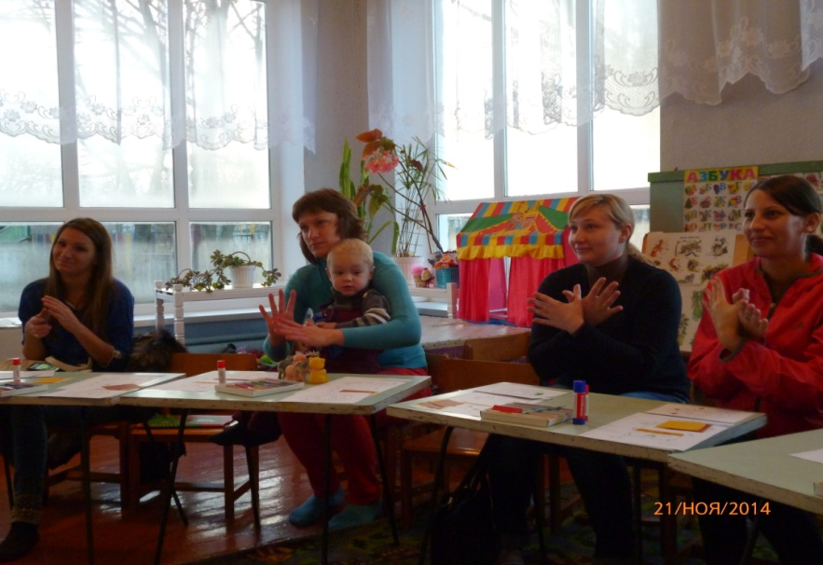

Slide 10
Результативность работы

